Slide 1


Geni della Bontà e della Cattiveria ??????
Un po’ di pazienza con
luigi greco – Federico II – Napoli
(Con l’aiuto di Pietro Pietrini di Pisa)

Slide 2
Medico e Bambino 2001, 20; 20-23 :
I geni della felicità
MARIA CLAUDIA FULCHIGNONI E LUIGI GRECO
The genes of happiness are the best candidates for coding dopamine receptors, whereas the genes of sadness are the best candidates for coding serotonin metabolism and re-uptake.
In fact, several studies on separately grown homozygous twins demonstrate, in a very convincing manner, the existence of a genetic substratum for character features such as feeling of well-being, extroversion, nervosity, friendliness, curiosity, readiness to live new experiences.
All these features depend on genetics for at least 50%.

Slide 3
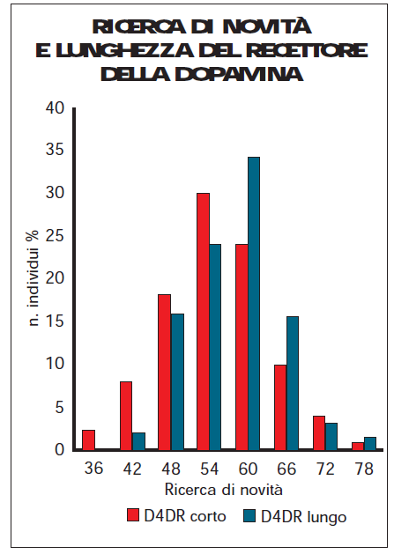
I portatori del recettore della Dopamina tipo ‘Lungo’ (DR4 L) hanno significativamente più volontà e capacità di ricercare novità ed interessarsi alla vita dei portatori di DR4 corto

Slide 4

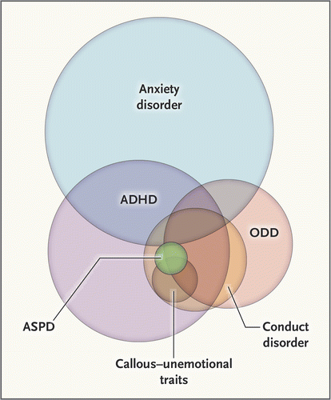

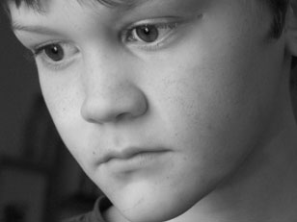
Le patologie Psichiatriche si associano a Disturbi della Condotta

Slide 5
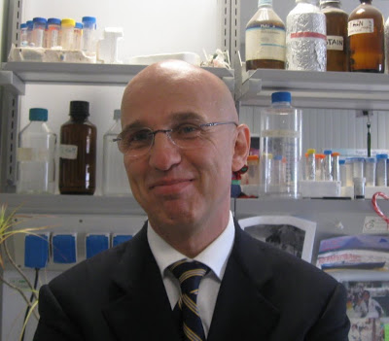
Francesco Cucca ha scoperto perché il Sardo è…. Sardo !!! Ha occupato Nature Genetics Sept 15 !”
Nature Genetics | Letter
Height-reducing variants and selection for short stature in Sardinia
Ma ha anche studiato geni legati al Carattere e alla Depressione , confermando la peculiarità della popolazione sarda

Slide 6
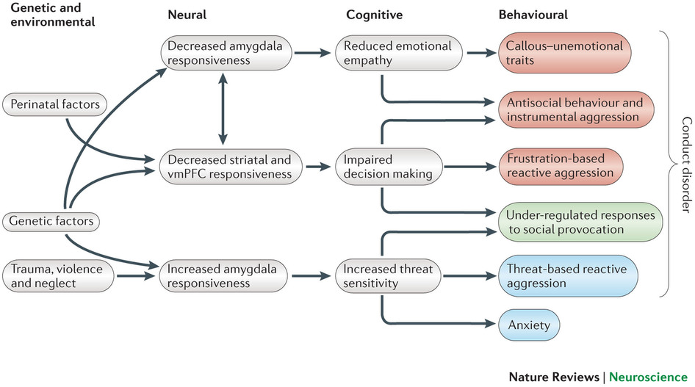
Un modello ‘Neurobiologico’ dei disturbi della condotta

Slide 7
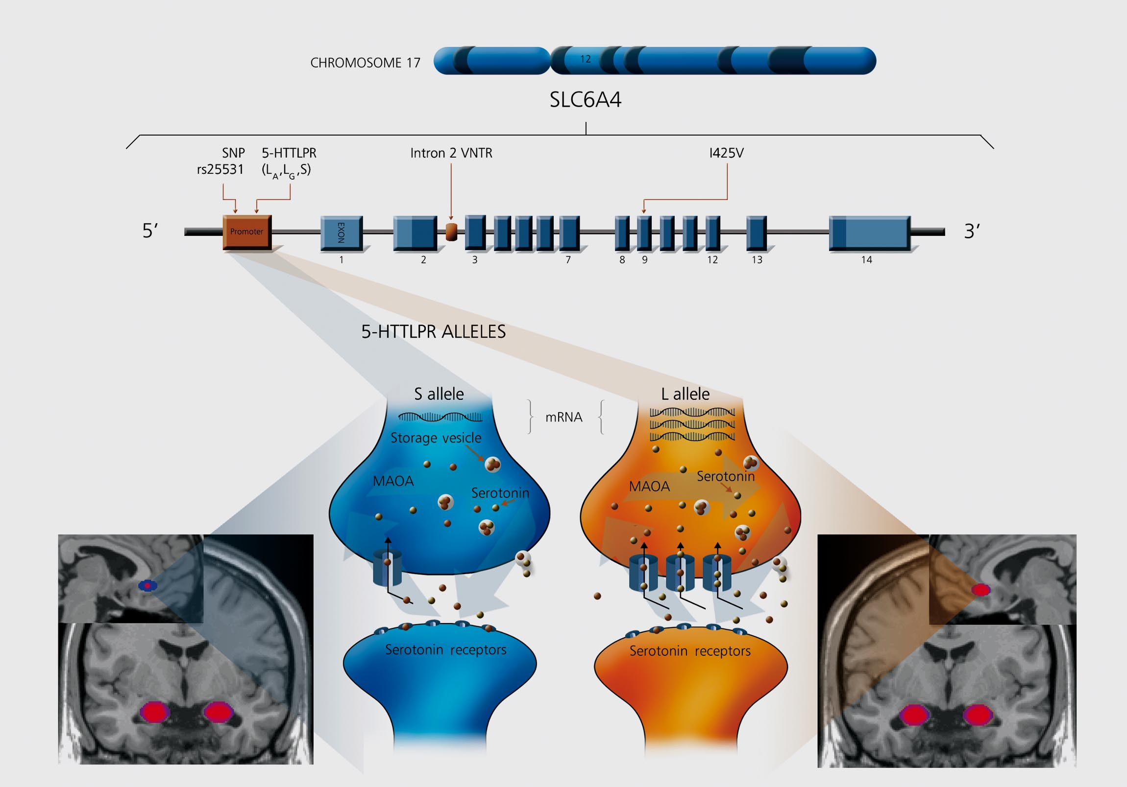
serotonin transporter gene SCL6A4
L’allele Short del polimorfismo 5HTTLPR è responsabile di una ridotta espressione, pari al 30-40%, del trasportare della serotonina, che causa un dimezzamento nell’efficienza di trasporto di questo neurotrasmettitore

Slide 8
Trasportatore della serotonina SCL6A4
Numerosi studi riportano un’associazione tra l’allele Short del promotore del trasportatore della serotonina e una maggiore predisposizione al comportamento antisociale violento ed impulsivo
Questa vulnerabilità al comportamento aggressivo appare accentuarsi in presenza di condizioni ambientali stressanti ;
Il polimorfismo STin2 è rappresentato da tre alleli costituiti rispettivamente da 9, 10 e 12 ripetizioni di una sequenza di 17 paia di basi, presente nell’introne 2 del gene codificante per il trasportatore della Serotonina (SCL6A4)
L’ allele con 12 ripetizioni funziona come sequenza potenziante, determinando una eccessiva trascrizione del gene. L’allele 12 è stato associato con una maggiore suscettibilità alla schizofrenia, al disturbo ossessivo-compulsivo e all’ansia

Slide 9
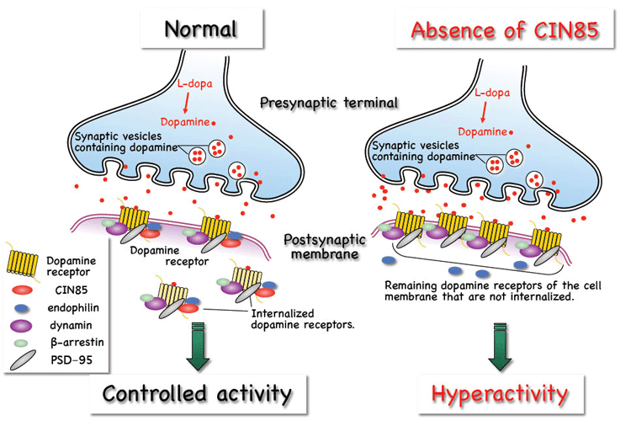
Il dopamine receptor d4

Slide 10
Ripetizioni in tandem del Recettore della Dopamina
DRD4-1/7 – Polimorfismo Variable Number Tandem Repeats presente nel gene del recettore dopaminergico D4 costituito da ripetizioni in tandem a numero variabile di una sequenza di 48 paia di basi presente nell’esone 3 del gene. L’allele più frequente è quello con 4 ripetizioni, mentre quello con 7 sembra essere l’allele evolutivamente più recente.
La sequenza ripetuta funziona come substrato di un fattore di legame nucleare ed ha la capacità di modulare l’attività del promotore e di alterare l’espressione del gene post-trascrizionalmente.
In particolare, l’allele con 7 ripetizioni è quello che sopprime maggiormente l’espressione del gene influenzando la stabilità dell’RNA messaggero e la sua efficienza traduzionale .
L’allele con 7 ripetizioni è stato associato con un comportamento aggressivo ed iperattivo, a prescindere dal quoziente intellettivo degli individui , così come con un comportamento di maggiore impulsività in risposta agli stimoli esterni e di ricerca continua di nuove sensazioni .

Slide 11
Recettore della Dopamina DR4D4 in adolescenti e loro genitori (Cho & Kogan, Develp& Psychopatol, 2015)
Studiano la ‘Planful future orientation’ la capacità di prevedere-desiderare prospettive per il futuro
Il Polimorfismo del DR4 condiziona il rilascio di Dopamina (piacere, stimolo, gratificazione)
Tandem repeats (VNTR) producono alleli corti, ben funzionanti ed alleli lunghi DR4 L, meno funzionanti, con debole trasmissione dei segnali intracellulari
Meno dopamina = meno sensibilità agli stimoli ambientali e sociali e per questo preferenza per comportamenti di immediata reattività che richiedono immediato feed back.
Portatori del DR4 lungo sono più sensibili alle cure parentali protettive

Slide 12
Risultati dello studio su DR4D4
La relazione tra Prospettive Future e Cure Parentali è nulla se il soggetto ha il DR4 corto, mentre ha un andamento crociato se ha il DR4 lungo. Più cure parentali più successo e programma futuro, meno cure parentali meno futuro.
In pratica il DR4 Lungo condiziona la sensibilità dell’individuo all’ambiente.
La esposizione ad ambiente sociale sfavorevole non influenza i genitori con l’allele corto, ma quelli che hanno 1 o 2 copie del DR4 lungo sono molto influenzati dall’ambiente negativo (sorveglianza, allevamento, scolarità ecc)
Ma i genitori col DR4 L, se godono di ambiente favorevole, forniscono ottime cure parentali
DR4D4 Lungo = per il meglio o per il peggio !

Slide 13
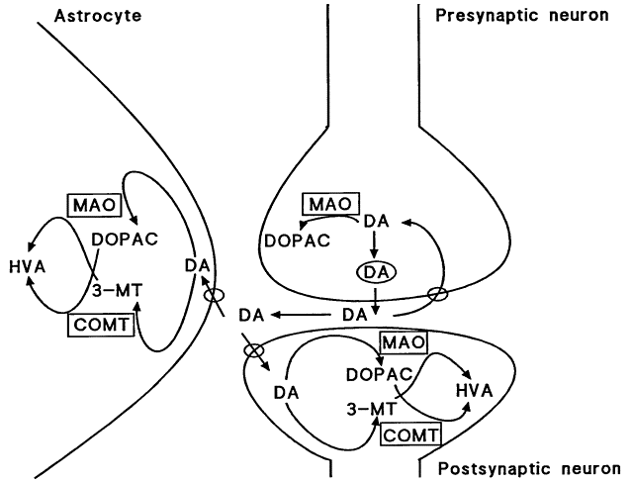
I recettori Muscarinici Colinergici (sono proteine G) legano la Acetilcolina ed attivano una serie di risposte cellulari , quali inibizione della Adenil Ciclasi, controllo dei canali di Potassio, metabolismo dei Fosfoinositidi.
I Recettori Muscarinici influenzano l’effetto della AcetilColina sia a livello centrale che periferico.
Il tipo 2 controlla la contrattilità cardiaca e lo sviluppo della bradicardia.

Slide 14
Il recettore colinergico muscarinico 2 (CHRM2) Controlla la eccitabilità neuronica, la plasticità sinaptica ed il rilascio di acetilcolina
Le cure parentali sono diverse a secondo del polimorfismo del CHRM2 :
la associazione tra comportamenti deviati dei giovani e gene CHRM2 è accentuata quando le cure parentali sono scarse
CHRM2 è dunque un gene della ‘Vulnerabilità’ o della ‘Plasticità’ ?
nella visione ‘costituzione-stress’ individui che hanno combinazioni di geni ed ambiente sfavorevole sviluppano comportamenti anomali
Nella visione di ‘diversa sensibilità’ c’è una relazione crociata : ove la associazione gene-comportamento funziona in positivo o negativo solo nelle situazioni ambientali estreme , ottime o pessime cure parentali.
CHRM2 non è un gene di ‘Vulnerabilità’ bensì un gene di ‘Plasticità’.

Slide 15
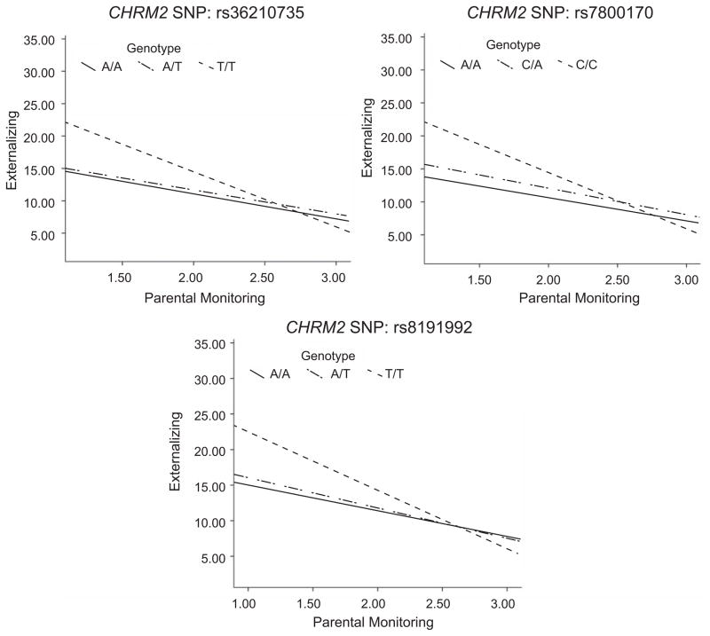
CHRM2, Parental Monitoring, and Adolescent Externalizing Behavior
SNPs TT (o CC) mostrano una chiara relazione inversa tra basse cure parentali e disturbi della condotta
3 polimorfismi producono lo stesso effetto , influenzando la relazione tra cure genitoriali e comportamento anomalo

Slide 16
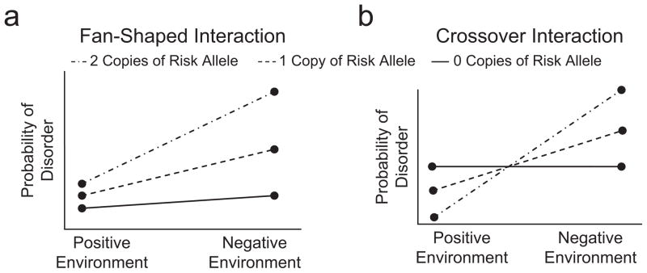
GENI CHE CONTROLLANO IL TRAFFICO INTERSINAPTICO DI ACETILCOLINA
VULNERABILITA’ PLASTICITA’
Chi NON ha alleli a rischio non è influenzato dall’ambiente, chi ne ha in doppia copia è sensibile alle situazioni ambientali e genitoriali

Slide 17
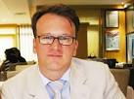
Catecol-O-Metil Transferasi : Controlla la concentrazione di Catecolamine
rs4680 – SNP con cambio G/A presente nell’esone 4 del gene codificate per la Catecol-O-metiltransferasi (COMT)
La sostituzione dell’aminoacido Valina con l’aminoacido Metionina nel polimorfismo Val158Met del gene COMT è causa di una riduzione pari a quattro volte dell’attività dell’enzima e, di conseguenza, di un’ inattivazione più lenta delle catecolamine, essendo COMT responsabile della catalisi del primo passaggio di degradazione delle catecolamine
L’allele a bassa attività (L-low) Met è stato associato con un maggior comportamento aggressivo sia in modelli animali, che in pazienti psichiatrici ed anche con una maggiore predisposizione ai disturbi d’ansia, soprattutto se presente insieme all’allele S del polimorfismo 5HTTLPR

Slide 18
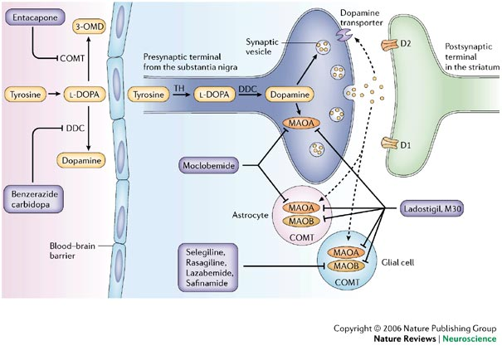
Il pathway della Mono Amino Ossidasi (MAOA)

Slide 19
MonoAmino Ossidasi A
nei maschi di una famiglia olandese con una pesantissima storia di comportamento antisociale vi era un allele nullo per il gene MAOA.
Poichè questo gene è presente sul cromosoma X che è in singola copia nel maschio, coloro che avevano questa mutazione non producevano alcun enzima MAOA, praticamente l’equivalente umano di un knock-out animale .
E infatti, proprio come il topo transgenico knock-out per il gene MAOA, gli individui affetti erano estremamente aggressivi e violenti

Slide 20
Libero Arbitrio o determinismo ?
Allo stato attuale delle conoscenze non esiste alcuna variante genetica che sia stata messa in relazione causale con il comportamento aggressivo o antisociale, cioè NON esiste alcuna variante genetica che DETERMINI in maniera assoluta la presenza di un certo comportamento.
possedere una o più delle varianti alleliche nominate si associa ad un rischio statisticamente maggiore di manifestare comportamento aggressivo, impulsivo o antisociale, soprattutto in coloro che sono cresciuti in ambienti non protettivi durante l’infanzia rispetto a coloro che non hanno le suddette varianti alleliche

Slide 21
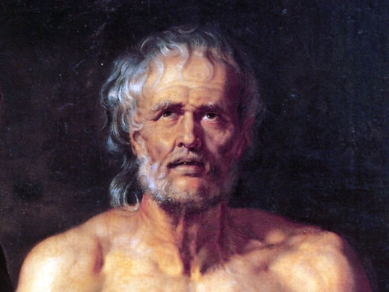
De Vita Beata
Lucio Annèo Seneca, 58 d.C.
«Vivere, Gallio frater, omnes beate volunt,
sed ad pervidendum quid sit quod
beatam vitam efficiat caligant; adeoque
non est facile consequi beatam vitam, ut
eo quisque ab ea longius recedat quo ad
illam concitatius fertur, si via lapsus est;
quae ubi in contrarium ducit, ipsa velocitas
majoris intervalli causa fit».

